Slide 1
Algoritmos de escalonamento
(scheduling).. Continuação

Slide 2
Algoritmos de escalonamento (scheduling)
●Objetivos
– Minimizar tempo de espera (waiting time)
– Tempo de espera: quantidade de tempo que um processo aguardou na fila de pronto
– Minimizar tempo de resposta (sistemas interativos)
– Tempo de resposta: quantidade de tempo até o primeiro resultado do processo
– Minimizar tempo de turnaround (tempo total de execução)
– Tempo de turnaround: quantidade de tempo desde a criação até o término
Maximizar o número de programas executados por unidade de tempo
– Vazão: número de processos operados/finalizados por intervalo de tempo .
– Distribuir uniformemente o tempo de CPU
– Aplicar algum critério de justiça

Slide 3
Algoritmo FCFS (First-Come First-Served)
● Característica
● - Primeiro processo que requisita a CPU é o primeiro que a recebe
– processo pronto para executar entra no final da lista de prontos
– quando a CPU é liberada, ela é alocada para o primeiro da lista
● Problemas
– Inadequado para sistemas interativos
– Processos CPU bound -> monopolização da CPU

Slide 4
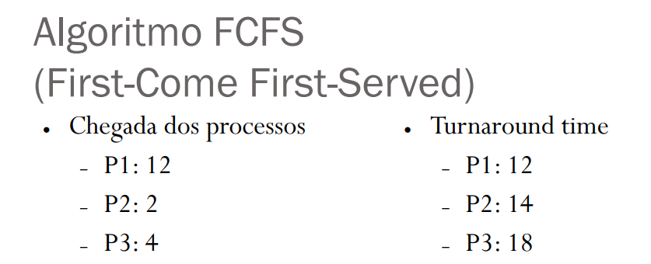
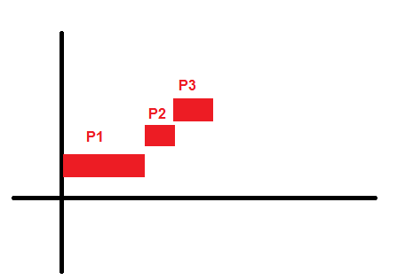
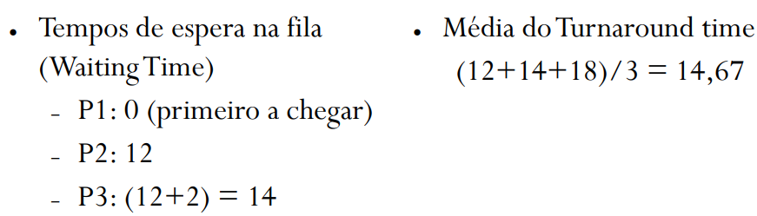

Slide 5
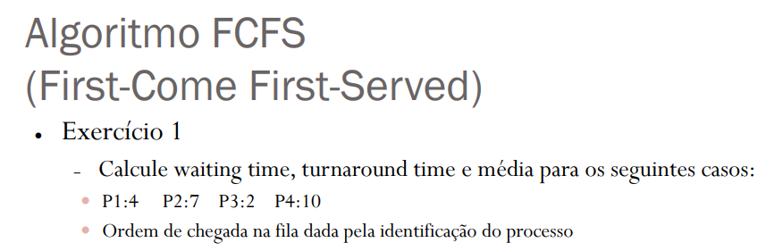
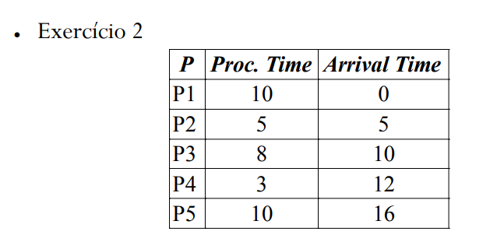

Slide 6
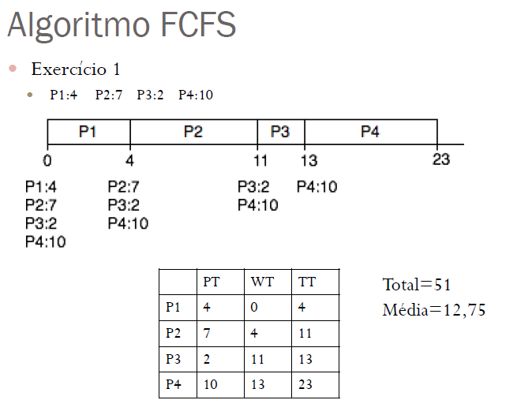

Slide 7
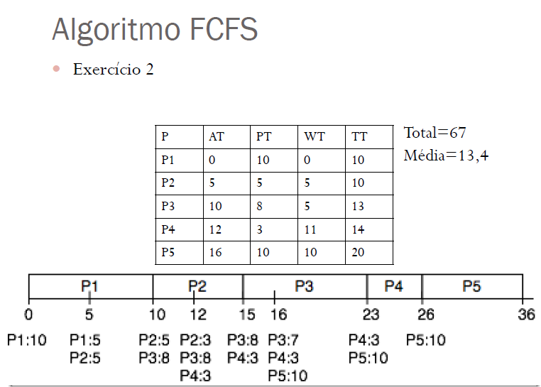

Slide 8
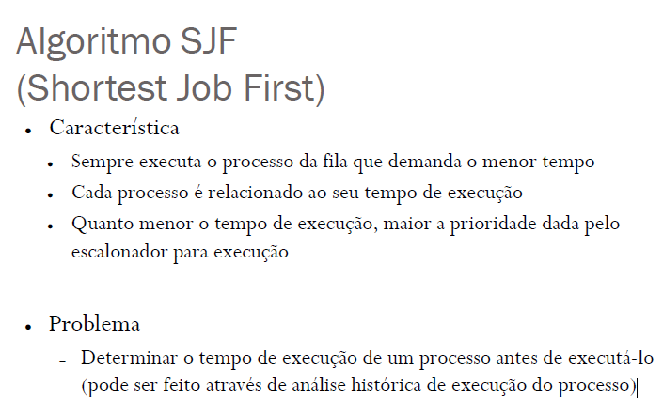

Slide 9
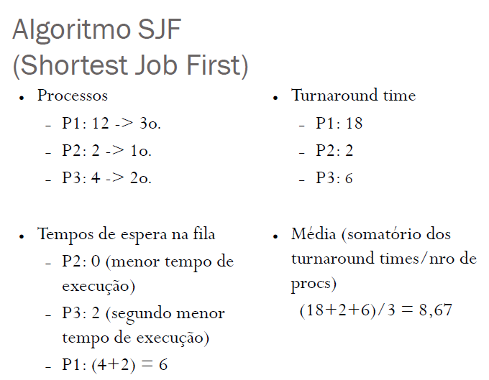
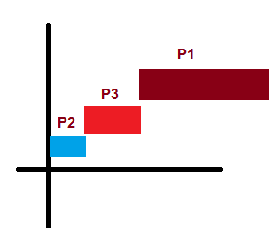

Slide 10
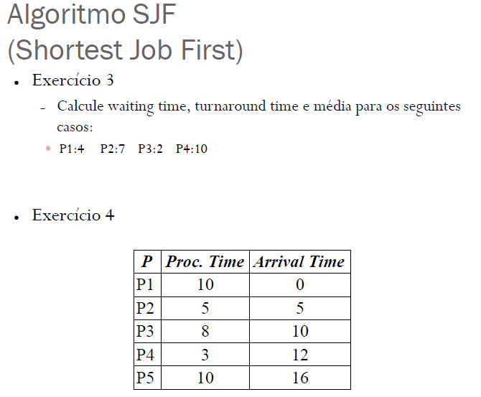

Slide 11
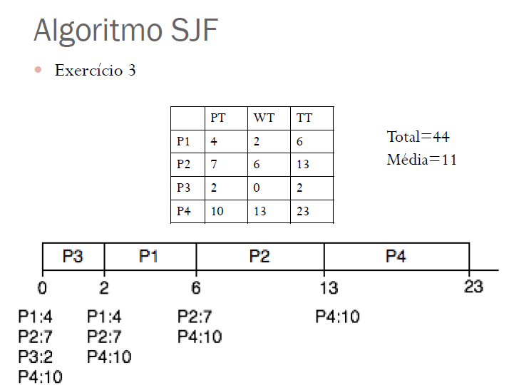

Slide 12
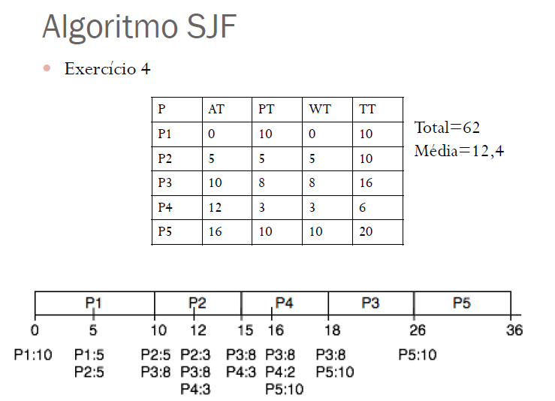

Slide 13
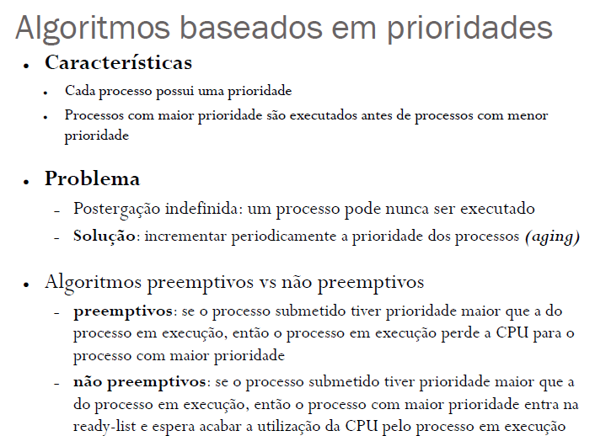

Slide 14
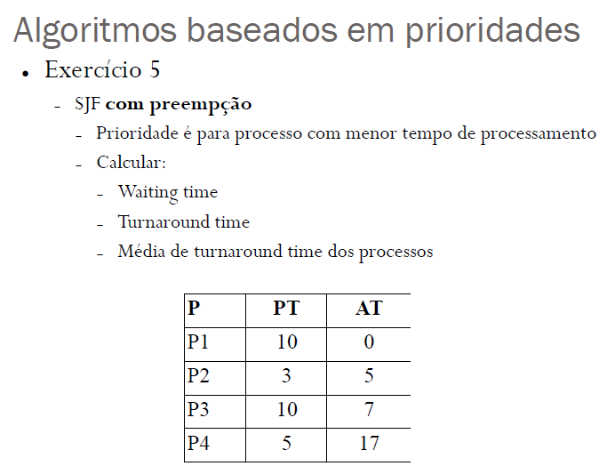

Slide 15
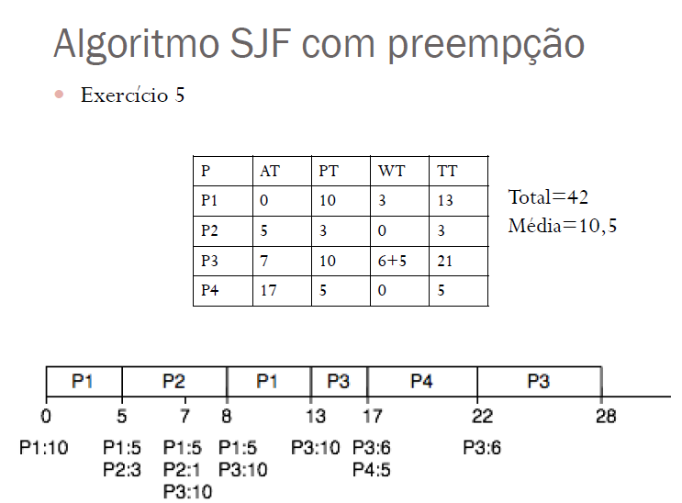

Slide 16
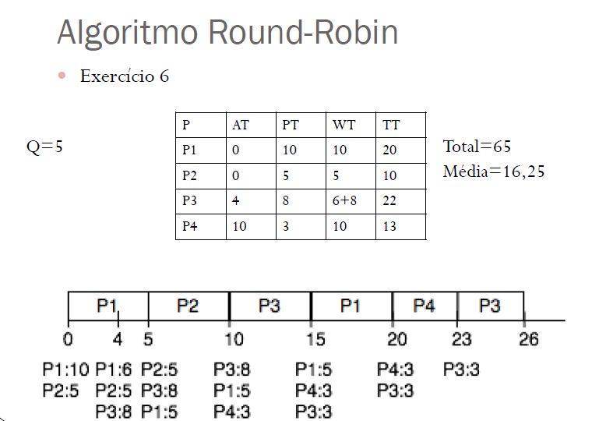

Slide 17
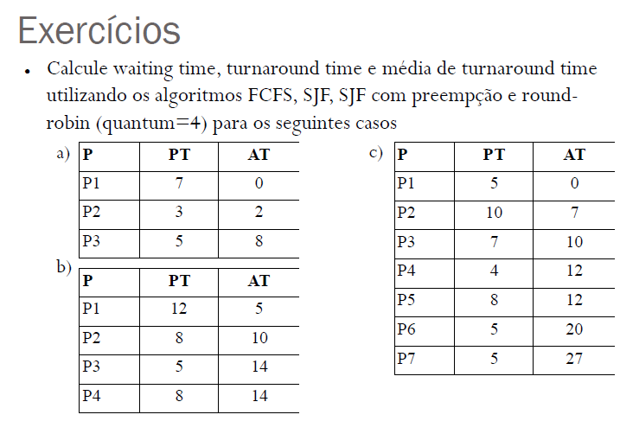

Slide 18
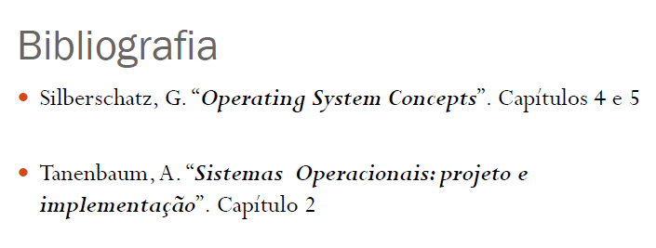
Professor.: Edson Moreno
http://www.inf.pucrs.br/~emoreno

